Slide 1


Русский язык
Устный журнал для школьников

Slide 2



Slide 3

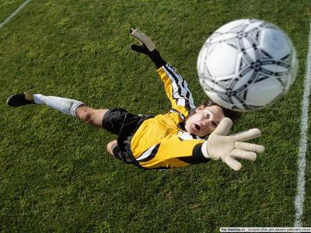

Гласные

Slide 4

Запомни!
К о р и д о р
Д и р е к т о р
М а г а з и н
С т а к а н ы
П о р т ф е л ь
П е ч е ш ь
С е ч е ш ь

Slide 5
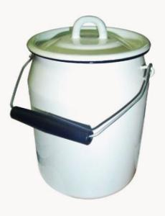
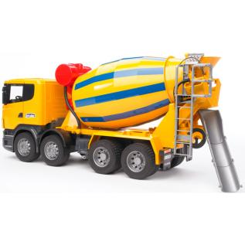
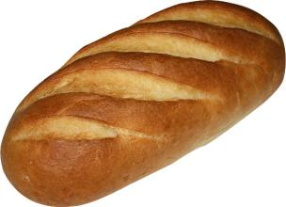
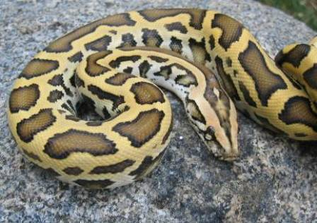


Slide 6



Й И Ь Ъ Ы

Slide 7

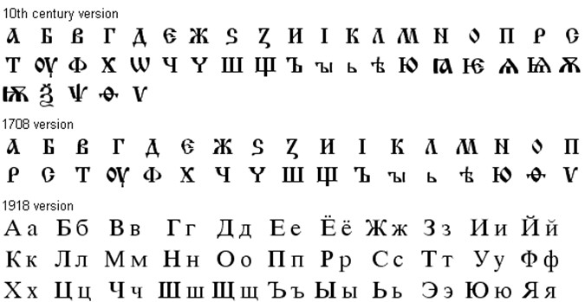

Slide 8
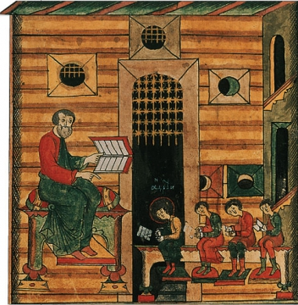

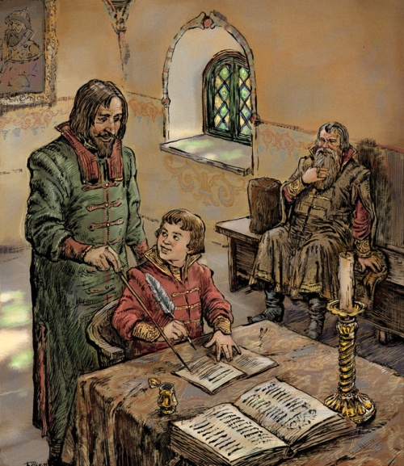

Slide 9
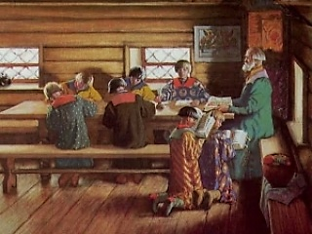
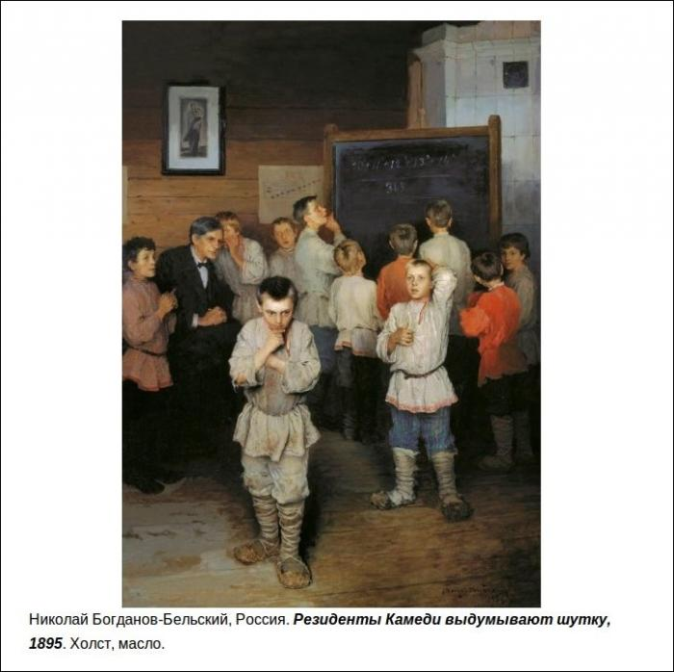

Slide 10
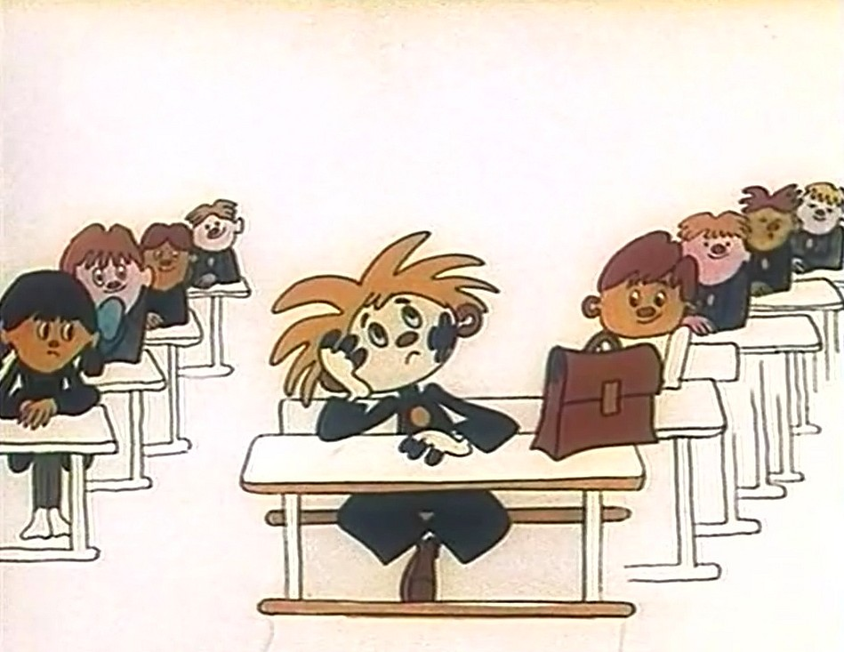
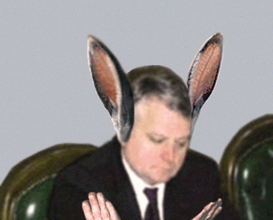
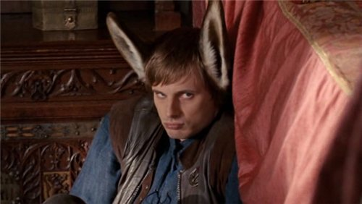

Slide 11

Вслушайся! Вникни! Не позабудь!
У слова свой норов. Свое нутро.
И если ты эту постигнешь суть,
Слово тебе сотворит добро.
Люби и уважай свой родной язык!

Slide 12
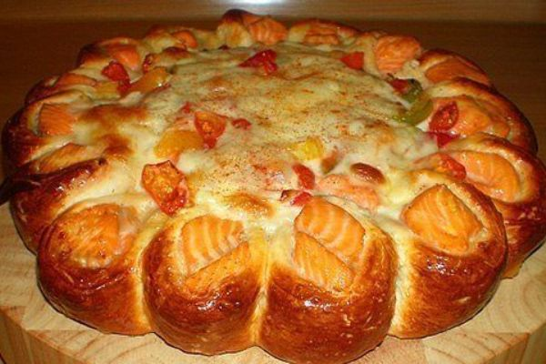
Шарады
Из писка птиц мой первый слог возьмите,
Второй с бараньей головы,
Откройте печь и там найдите
То, что не раз едали вы.

Slide 13

Шарады
Нота – мой первый слог,
Поставь с ней рядом предлог
И, разгадав загадку до конца,
Получишь выражение лица.

Slide 14



Шарады
С К в полях меня найдете,
С Г романсы запоете,
С В в косички заплетете.

Slide 15


Грамоте учиться всегда пригодиться.

